Slide 1
#CONFIG:{
"clock_tick_seconds": 1.0,
"mock_start_datetime": “2026-10-10T23:47:30”,
“_debug_repaint_lock_controllers": false,
“_debug_skip_slideshow": true,
"clock_style":{"hour_color": 0}
}

Slide 2



#DICLOCK
בית הכנסת הספרדי
מעשה ניסים
#HEBDATE#DAYINFO:n
#ANCLOCK
זמני היום:
זמני תפילה:
עלות השחר - #ALOS72
זריחה - #SUNRISE
חצות - #CHAZOT
שקיעה - #SUNSET
צאת הכוכבים - #TZAISYESHIVA
#CMD:<chol_times>
#CMD:<chol_desc>
לימוד יומי:
בבלי: #DAFYOMIBV
ירושלמי: #DAFYOMIYR
משניות: #MISHNA
הלכה: #HALACHA
רמב"ם: #RAMBAM
תהילים: #TEHILIM
#PARSHA
#CHOLONLY
הדלקת נרות - #SHABBOS-30
#MOZASHTITLE - #MOZASH

Slide 3

#DICLOCK
בית הכנסת הספרדי
מעשה ניסים
#HEBDATE#DAYINFO:n
לימוד יומי:
#PARSHA
זמני היום:
זריחה: #SUNRISE
שקיעה: #SUNSET
הדלקת נרות: #SHABBOS-30
#MOZASHTITLE: #MOZASH
בבלי: #DAFYOMIBV
ירושלמי: #DAFYOMIYR
משניות: #MISHNA
הלכה: #HALACHA
רמב"ם: #RAMBAM
תהילים: #TEHILIM
#CMD:<shabbos>
קהילת מעשה ניסים
מברכים את כל אורחינו בברכת שבת שלום!
#ANCLOCK
#NONCHOLONLY

Slide 4
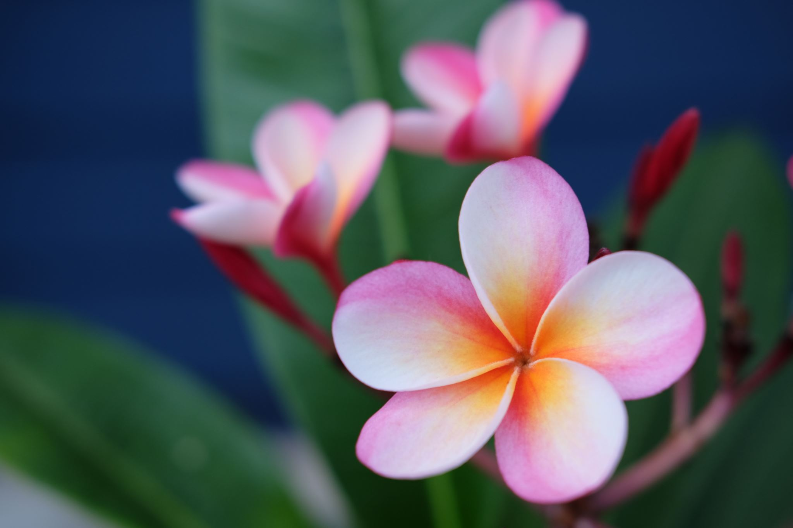
קהילת מעשה ניסים
מברכים את כל אורחינו
בברכת שבת שלום!
#DICLOCK
#NONCHOLONLY

